Slide 1


Детектор микрометастазов в сторожевых лимфоузлах
Погольдин Николай, Голицына Полина, Кожевникова Ангелина, Лукьянова Вероника
Ульяновский Государственный Университет

Slide 2

Продукт
Детектор, способный просканировать ближайшие к опухоли лимфоузлы. Работает вместе с онкомаркёром (поливинилпирольный индониацин зелёный с дубильной кислотой)
Принцип работы продукта:
Сквозные технологии:
Перечень критических технологий РФ:
Сканирование ближайших к опухоли лимфоузлов путём введения онкомаркёра и выявления образующихся с онкоклетками комплексов
1. Персонифицированная медицина.
2. Новые производственные технологии.
1. Искусственный интеллект
2. Технологии хранения и анализа больших данных
3. Распознавание образов и анализ изображений
4. Технологии биоинженериии
01

Slide 3
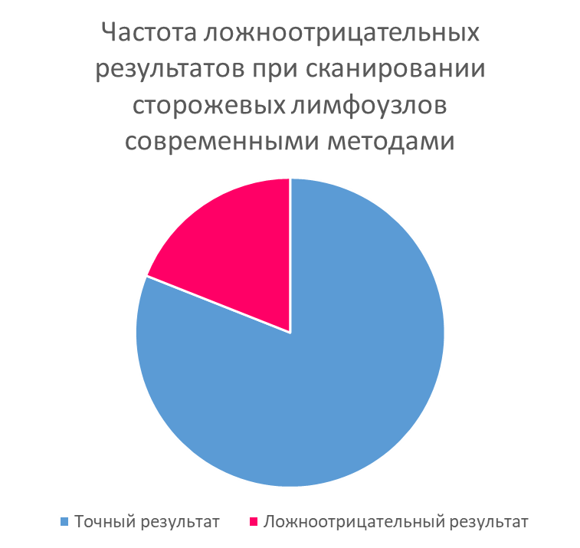
Проблемы
02
Численное подтверждение существующей проблемы
1. Сложность выявления у пациентов начала метастазирования РМЖ.
2. Необходимость удаления сторожевого лимфоузла при биопсии с целью диагностики на наличие микрометастазов.
3. Использование радиоизотопных элементов при диагностике микрометастазов в сторожевых лимфоузлах.
4. Необходимость тотальной мастэктомии (полного удаления молочной железы) для предотвращения дальнейшего метастазирования.
https://www.surgonco.ru/jour/article/view/1087?locale=ru_RU

Slide 4
Проблемы
02
Численное подтверждение существующей проблемы
1. Сложность выявления у пациентов начала метастазирования РМЖ.
2. Необходимость удаления сторожевого лимфоузла при биопсии с целью диагностики на наличие микрометастазов.
3. Использование радиоизотопных элементов при диагностике микрометастазов в сторожевых лимфоузлах.
4. Необходимость тотальной мастэктомии (полного удаления молочной железы) для предотвращения дальнейшего метастазирования.
https://sanitas.ru/services/onkotsentr/lechenie/biopsiya-storozhevogo-limfouzla/

Slide 5
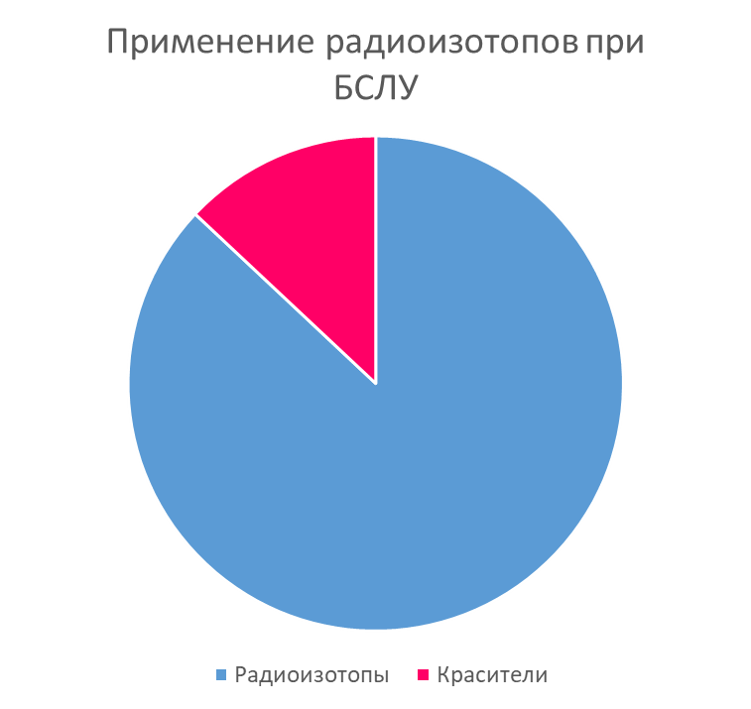
Проблемы
02
Численное подтверждение существующей проблемы
1. Сложность выявления у пациентов начала метастазирования РМЖ.
2. Необходимость удаления сторожевого лимфоузла при биопсии с целью диагностики на наличие микрометастазов.
3. Использование радиоизотопных элементов при диагностике микрометастазов в сторожевых лимфоузлах.
4. Необходимость тотальной мастэктомии (полного удаления молочной железы) для предотвращения дальнейшего метастазирования.
https://www.surgonco.ru/jour/article/view/1087?locale=ru_RU
https://rosoncoweb.ru/library/congress/ru/07/29.php

Slide 6
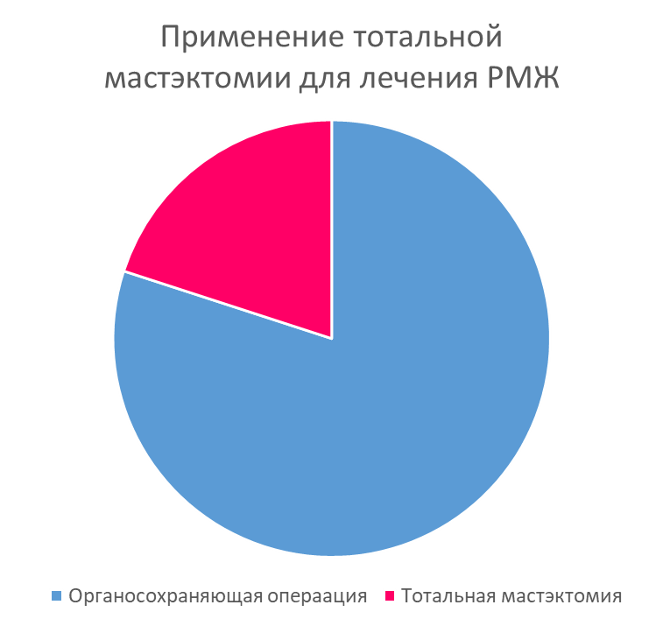
Проблемы
02
Численное подтверждение существующей проблемы
1. Сложность выявления у пациентов начала метастазирования РМЖ.
2. Необходимость удаления сторожевого лимфоузла при биопсии с целью диагностики на наличие микрометастазов.
3. Использование радиоизотопных элементов при диагностике микрометастазов в сторожевых лимфоузлах.
4. Необходимость тотальной мастэктомии (полного удаления молочной железы) для предотвращения дальнейшего метастазирования.
https://breast-surgery.ru/mastektomiya-s-rekonstruktsiyey

Slide 7
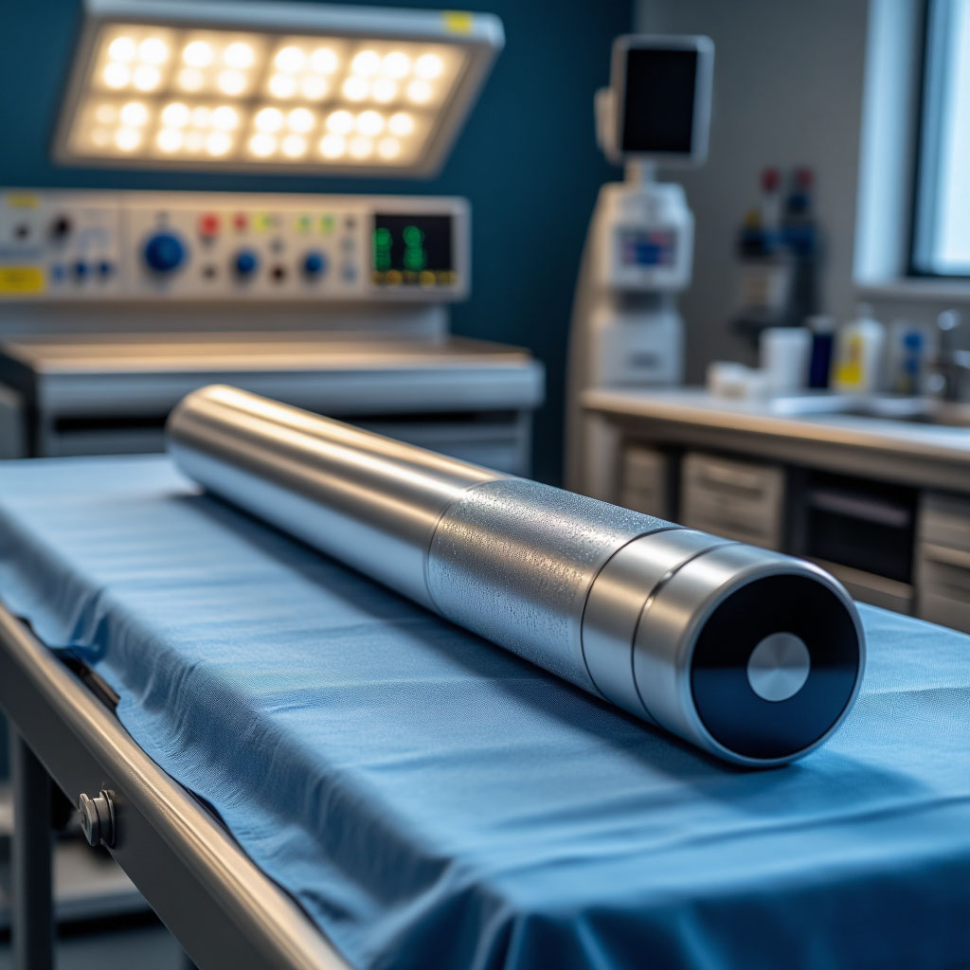
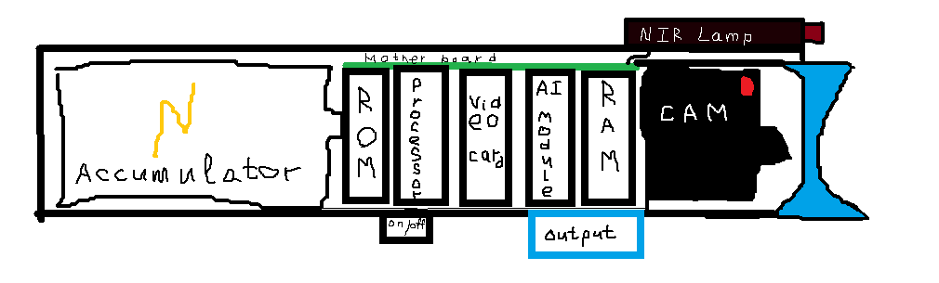
Решение
03
1.Детектор микрометастазов в сторожевых лимфоузлах - стержень со встроенным искусственным интеллектом (ИИ) и NIR-лампой.
2. Маркёр PVP-ICG-TA = polyvinylpyrrolidone indocyanine green with tannic acid - поливинилпироллидольный индоцианин зелёный с дубильной кислотой.
В тезисах пишем преимущества:
1. Высокая точность за счет специфичного маркёра и ИИ, распознающего свечение "маркёр-онкоклетки".
2. Малоинвазивность. Используется технология, которая позволяет диагностировать микрометастазы без хирургической биопсии.
3. Защищенная «патентная зонтичная» стратегия позволит продукту выйти на рынок и закрепиться на нём без угрозы копирования.
4. Отсутствие токсичности за счёт безопасного состава маркёра и отсутствия радиоизотопов
Фото решения (при наличии)

Slide 8
Принцип работы
04
Пациент в сознании, манипуляция проводится в кабинете врача.
1.Перед использованием детектора врач вводит нетоксичный и безопасный (без радиоизотопов) онкомаркёр PVP-ICG-TA внутривенно в местах, по которым происходит отток лимфы из молочной железы (5 путей), ждёт 10 минут, пока маркёр разойдётся по венозной и лимфатической системе и достигнет сторожевого лимфоузла.
2. Врач включает детектор и начинает водить им по молочной железе, NIR-диоды дают возможность образующимся комплексам "онкомаркёр - онкоклетки" светиться, что улавливает C.M.O.S. камера.
3. Данные передаются на процессор и MONAI-модуль, анализирующий изображение и выдающий заключение. "Обнаружены микрометастазы в сторожевом лимфоузле" или "микрометастазы в сторожевом лимфоузле не обнаружены".
4. Врач, основываясь на этих данных, ставит четвёртую стадию рака молочной железы и корректирует лечение (или оставляет пациенту третью стадию, если микрометастазы не обнаружены). Таким образом, решаются все перечисленные в №10 проблемы.

Slide 9
Рынок
05
Предположим, что в обозримом будущем (3-5 лет) реально заинтересованными и способными приобрести детектор будут около 30 % от TAM.
Количество центров в SAM: 200 центров * 0.30 = 60 центров
Расчёт SAM:
60 центров * 5 000 000 руб/детектор = 300 000 000 рублей
Реально доступный рынок, который можно обслуживать, учитывая текущие рыночные условия и готовность клиентов, оценивается в 300 миллионов рублей.
Количество потенциальных центров: 200
Стоимость одного детектора: 5 000 000 рублей
Расчёт TAM:
200 центров * 5 000 000 = 1 000 000 000 рублей
TAM
SAM
SOM
В первые 1-3 года возможно захватить от 5% до 15% от SAM. Возьмем 10%.
Количество центров в SOM: 60 центров * 0.1 = 6 центров.
Расчёт SOM:
6 центров * 5 000 000 руб.= 30 000 000 рублей.
Реалистичный объем продаж, который можно ожидать в ближайшие 1-3 года, составляет 30 миллионов рублей. Эти цифры представляют собой потенциальную выручку

Slide 10
06
Конкурентный анализ
Критерий | ДМСЛ | RadPointer-Gamma (ООО «МедикорФарма-Урал», РФ) | Sentinella 102 (Oncovision, Испания) | Crystal Probe (Crystal Photonics, Германия) | Neoprobe Neo2000 Gamma Detection System (Neoprobe Corporation, США)
Точность | ❌Предположительно высокая | ✅Высокая | ✅60% | ✅Высокая | ✅Высокая
Инвазивность | ✅малоинвазивный | ❌инвазивный | ❌Инвазивный | ❌Инвазивный | ❌Инвазивный
Защищенность | ❌планируется | ✅Патент | ✅Патент | ✅Патент | ✅Патент
Безопасность | ✅малоопасен | ❌Радиоактивная метка, интраоперационное вмешательство | ❌Используется радиоизотоп Tc-99m | ❌Используется радиоизотоп Tc-99m | ❌Используется радиоизотоп Tc-99m
Стоиммость | 1335000₽ | 3000000₽ | неизвестно | неизвестно | неизвестно

Slide 11
Бизнес-модель
Ключевые партнёры
Ключевые виды деятельности
Ценностное предложение
07
Взаимоотношения
с клиентом
Потребительские сегменты
УлГУ
Ульяновский областной клинический онкологический диспансер (УОКОД)
Научно-исследовательский технологический институт им. Капицы
1)Разработка и совершенствование технологии
2)Проведение испытаний(технических, токсикологических и клинических)
3)Регистрационное удостоверение
4)Продвижение продукта
5)Техническое обслуживание
Медицинские учреждения, а именно врачи ожидают точности и простоты использования детектора
Профессиональное общение, аргументированное и подтверждённое данными
Пациенты - ожидают получить улучшенное качество диагностики
Объяснять на понятном языке
Объяснять на профессиональном
Государственные клиники (B2G)
1.1. Главврач
1.2. Онкохирург
2. Частные клиники (B2B)
2.1. Главврач
2.2. Онкохирург
Детектор микрометастазов в сторожевых лимфоузлах - это современное решение, которое поможет оперативно и с высокой точностью выявлять микрометастазы, что в свою очередь повысит эффективность лечения
Точная и своевременная диагностика микрометастаз, что повышает качество лечения Экономия ресурсов клиники за счет более эффективной терапии
Ключевые ресурсы
Каналы сбыта
Пульс Цен (Ульяновск)
Фортуна Медикал (Ульяновск)
ЛидерМед Групп (Ульяновск)
Флуринтек (Москва)
ГемаКор (Москва)
Грант "УМНИК", Грант "Студенческий стартап", Грант "Старт 1", Грант "Старт 2", собственные ресурсы, ресурсы ключевых партнёров
Потоки поступления дохода
1.Продажа продукта потребителям/выручка от продажи дистрибьюторами
2.Сдача продукта в аренду
Структура затрат:
Покупка компонентов детектора и онкомаркёра, производство,

Slide 12
Стратегия развития
08
У каждого проекта индивидуальная стратегия развития, на слайде указаны примеры контрольных точек
01
02
03
Разработка прототипа
Х мес., Х руб
Испытание разработанного продукта.. по функциональным свойствам и технико-экономическим характеристикам в условиях...
Х мес., Х руб
Сертификация продукта...
производство: контрактное
вывод на рынок
Х мес., Х руб
04
05
06
Увеличение продаж продукта
производство: контрактное/собственное
Х мес., Х руб
…
ИТОГ
Бюджет проекта
Х руб

Slide 13
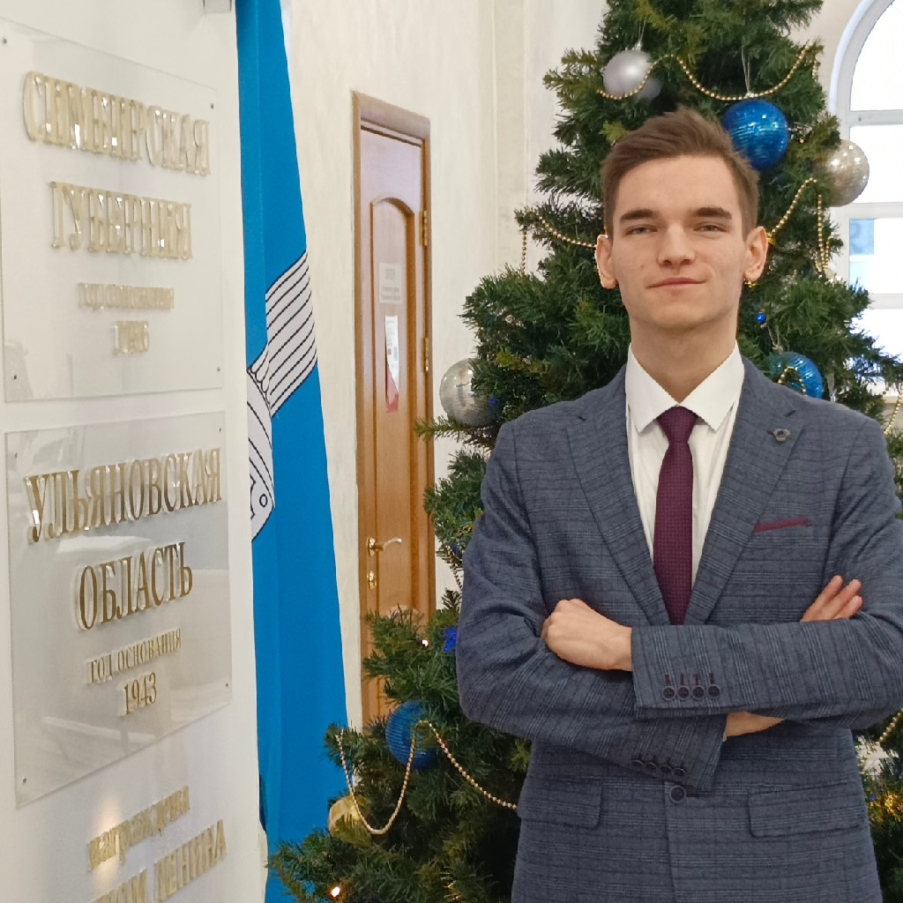
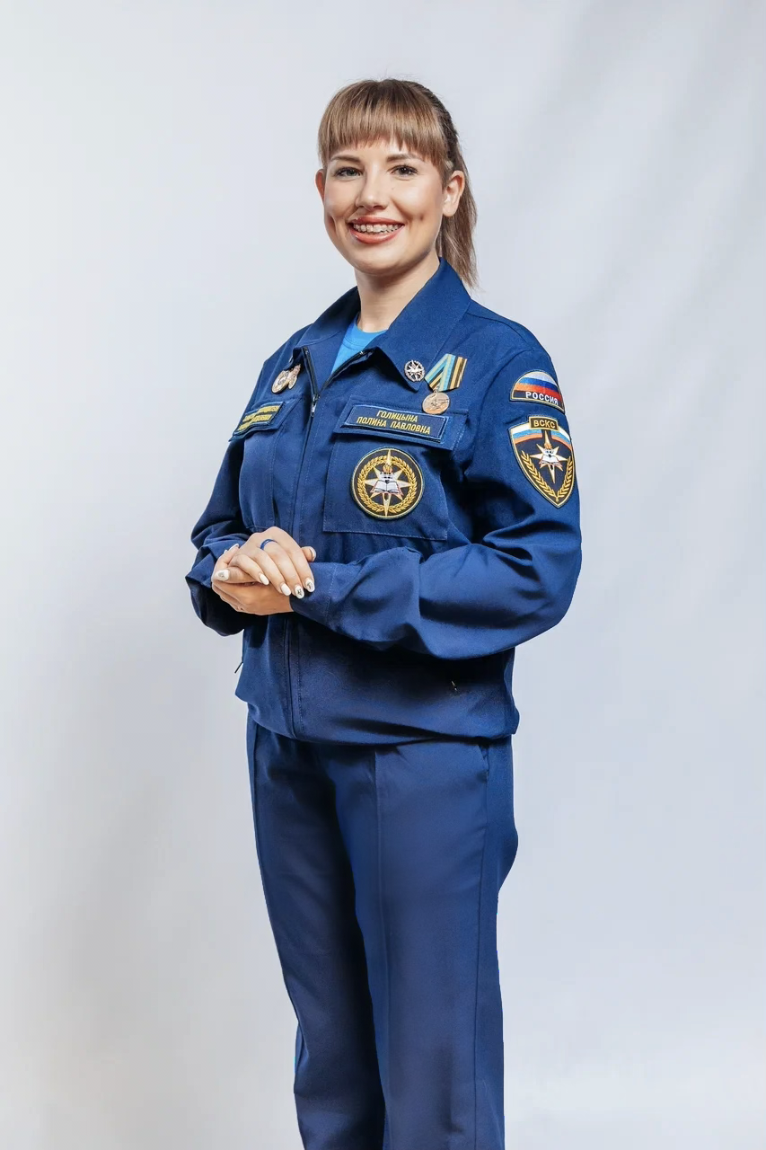
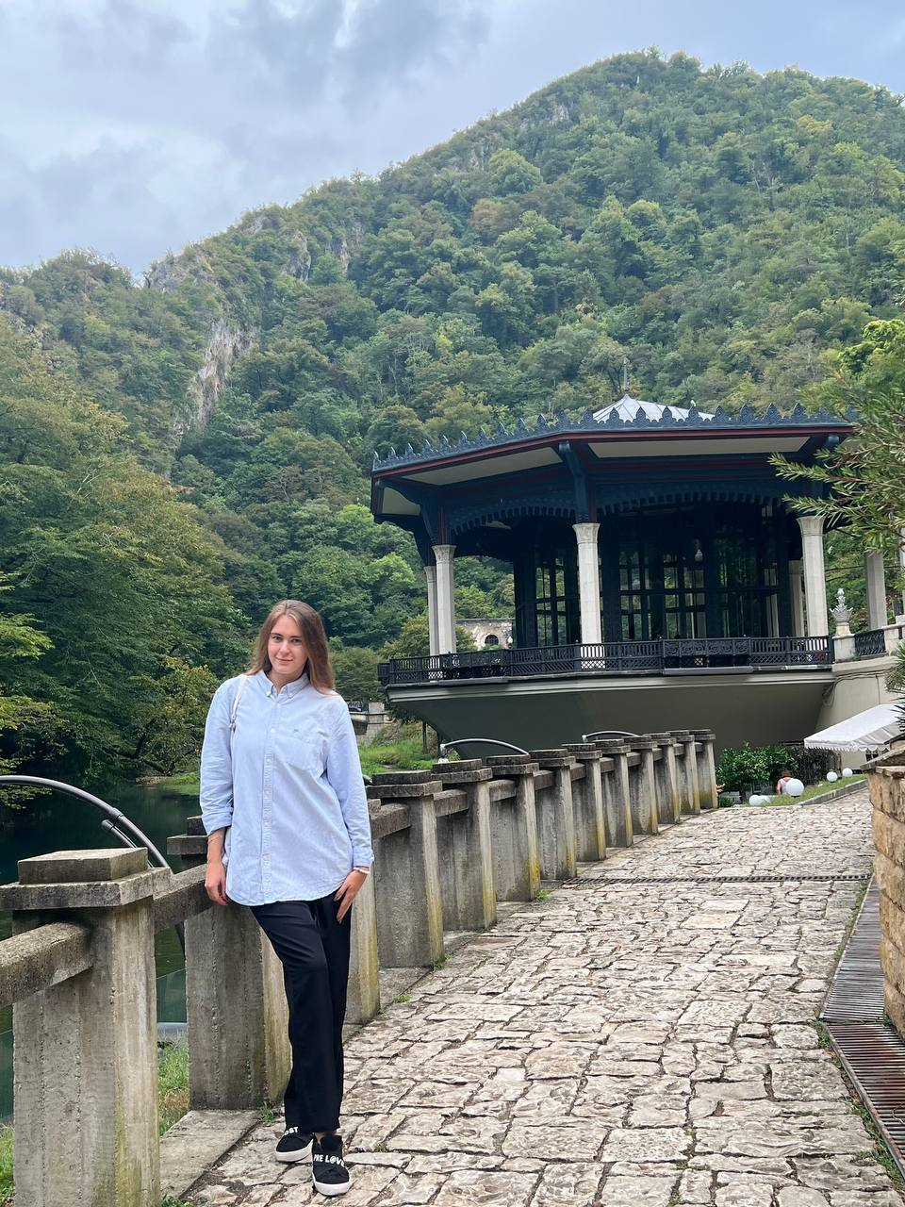
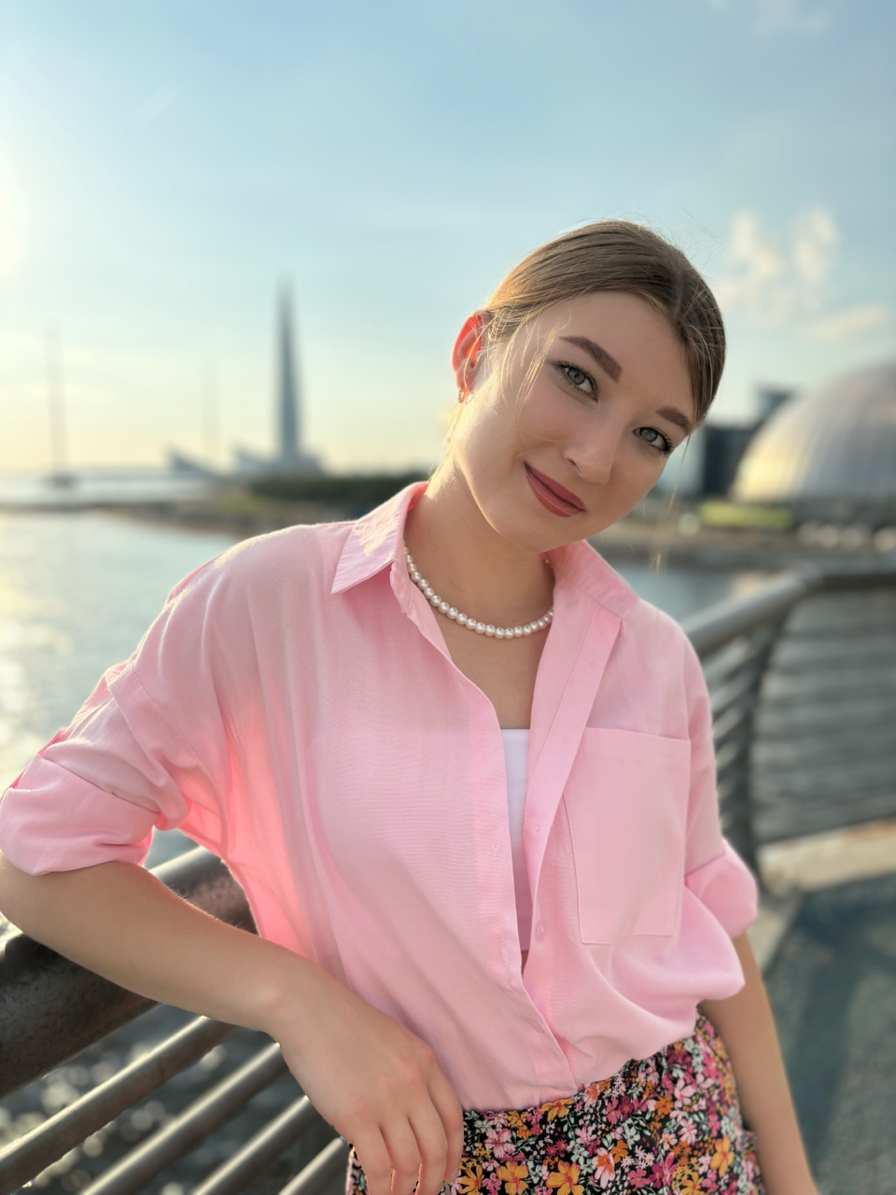
Команда
09
Погольдин Николай
Лидер
Генератор идей
Разработчик
Мотиватор
Голицына Полина
Участник
Экономист
Маркетолог
Кожевникова Ангелина
Участник
Экономист
Контролёр
Лукьянова Вероника Участник
Разработчик (fullstack)
Аналитик

Slide 14
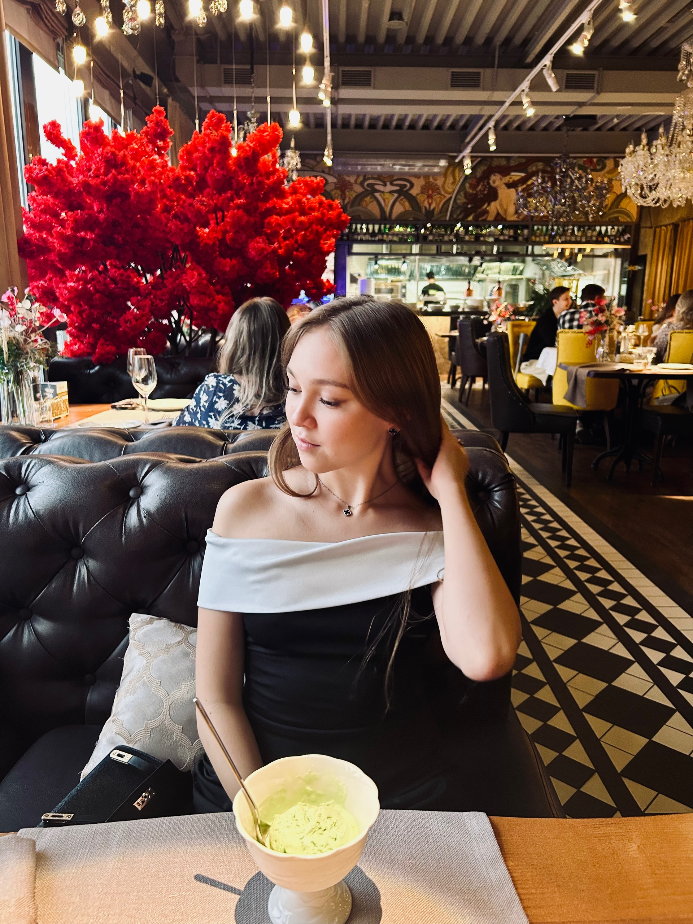
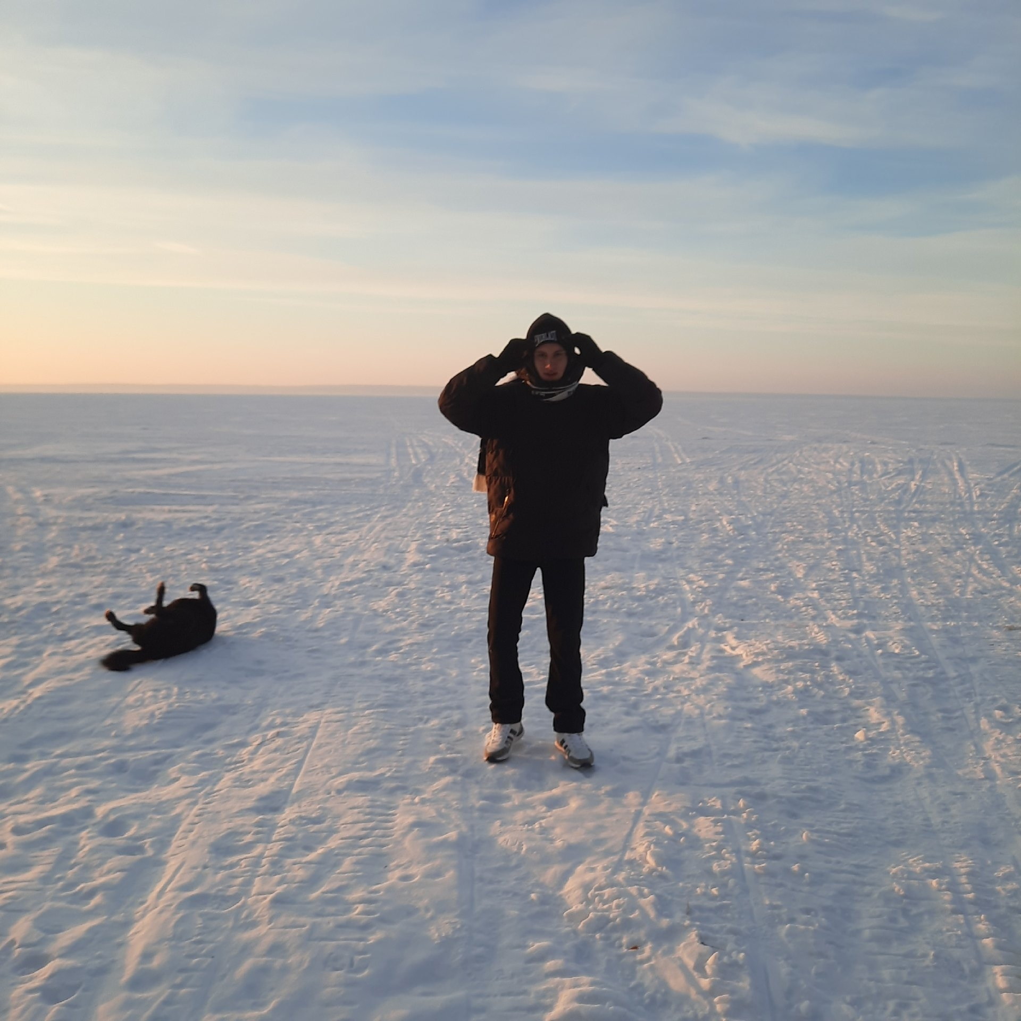
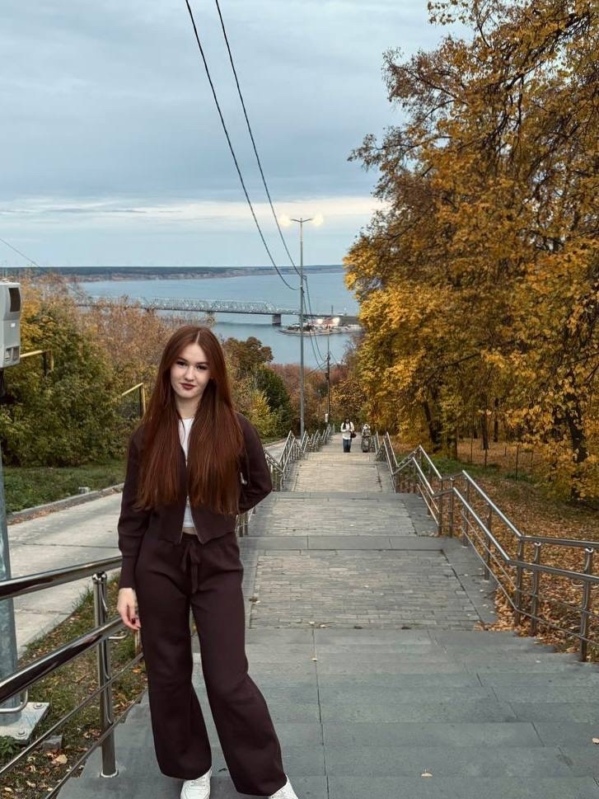
Команда
09
Гиматдинова Динара
Участник
Душа команды
Ковалёв Дмитрий
Участник
Реализатор
Чубарова Яна
Участник
Мотиватор
Анастасия Гончарова
Участник
Исследователь ресурсов

Slide 15

Команда
09
Спиридонов Дмитрий
Трекер-консультант
Душа команды
Морозова Екатерина
Наставник-консультант
Реализатор

Slide 16
Динамика за время акселератора
10
23.09.2025
10.10.2025
17.10.2025
10.10.2025-01.12.2025
01.12.2025-10.12.2025
Первое выступление по проекту, набрана команда, обозначены дальнейшие цели и планы
Первый созвон с трекером
Второе выступление по проекту. Перед экспертами. Получена объективная критика проекта, сделана работа над ошибками. Получены советы по дальнейшей работе.
Глубокий анализ проекта, работа над паспортом
Структурирование информации, подготовка к ДемоДню

Slide 17

Детектор микрометастазов в сторожевых лимфоузлах
Погольдин Николай Дмитриевич
Лидер
Контакты
89020002882
misterkolya2015@yandex.ru

